Slide 1

dep-7-curso-1-data-engineering-with-python
JAVIER MANUEL BELTRÁN REYES

Slide 2



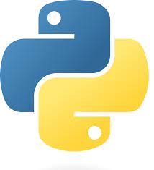
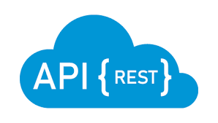
1. Desarrollar un diagrama básico con una arquitectura propuesta
Fuentes
Proceso ETL
BD
DISPONIBILIDAD

Slide 3
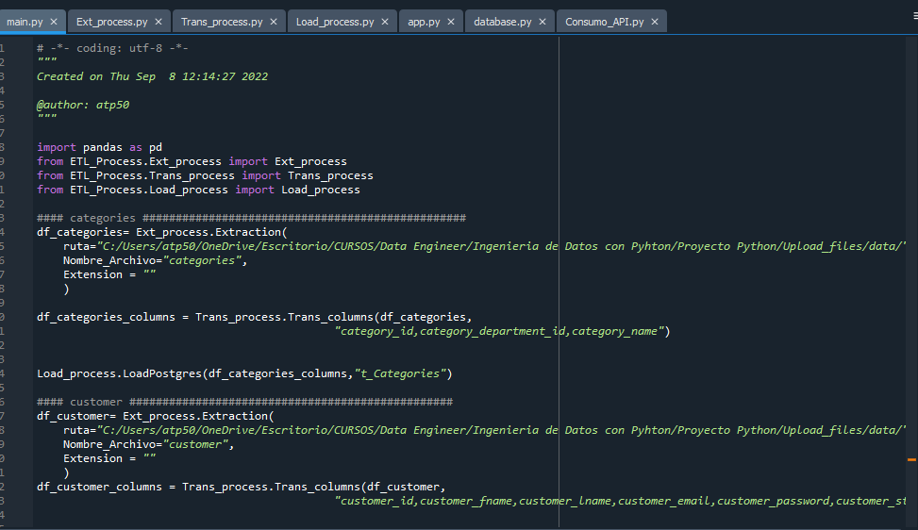
2. Aplicar transformaciones (Python) para poblar la capa de explotación
Archivo: main.py

Slide 4
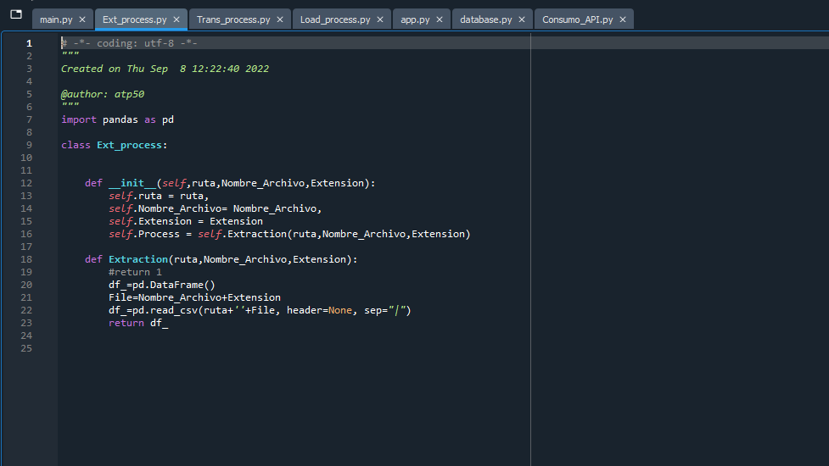
2. Aplicar transformaciones (Python) para poblar la capa de explotación
Archivo: Ext_Process.py

Slide 5
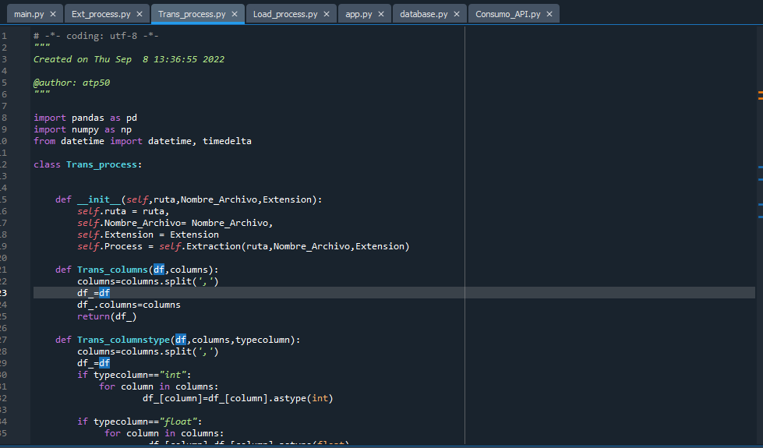
2. Aplicar transformaciones (Python) para poblar la capa de explotación
Archivo: Trans_Process.py

Slide 6
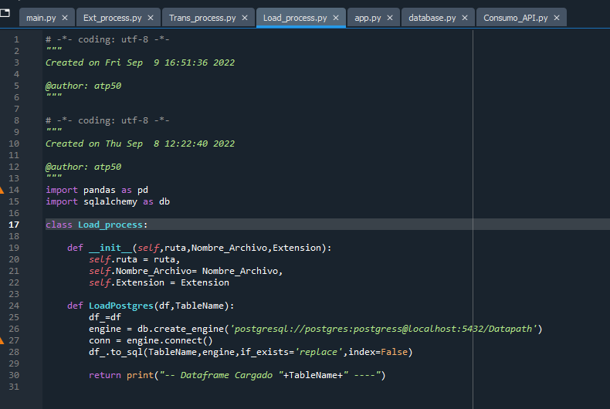
2. Aplicar transformaciones (Python) para poblar la capa de explotación
Archivo: Load_Process.py

Slide 7
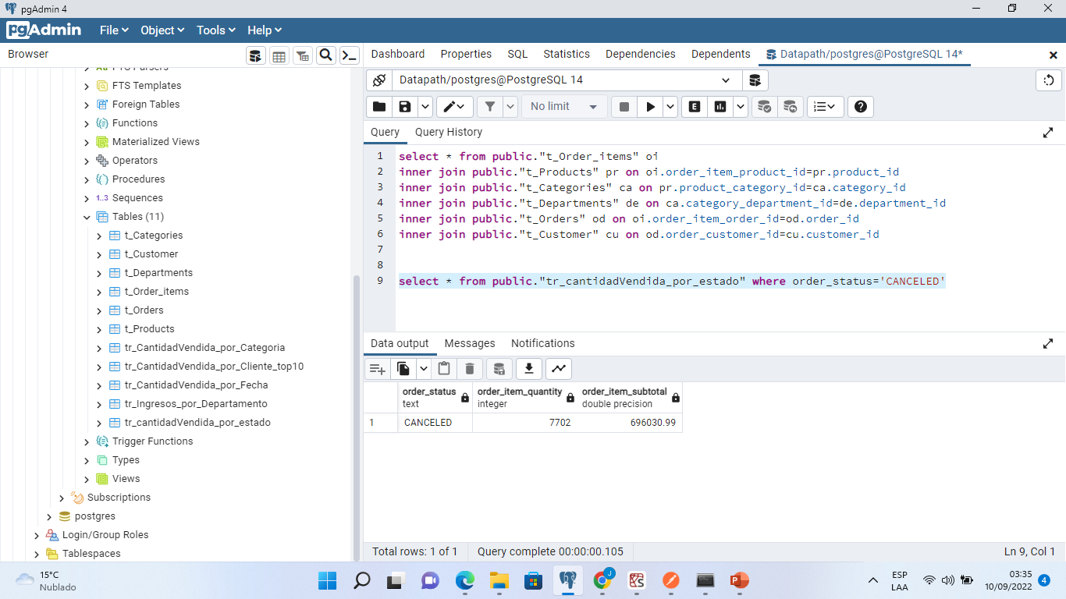
2. Aplicar transformaciones (Python) para poblar la capa de explotación
Carga a la BD de datos Postgres :Datapath.

Slide 8

3. Desarrollar un API para disponibilizar esta información
Archivo app.py

Slide 9
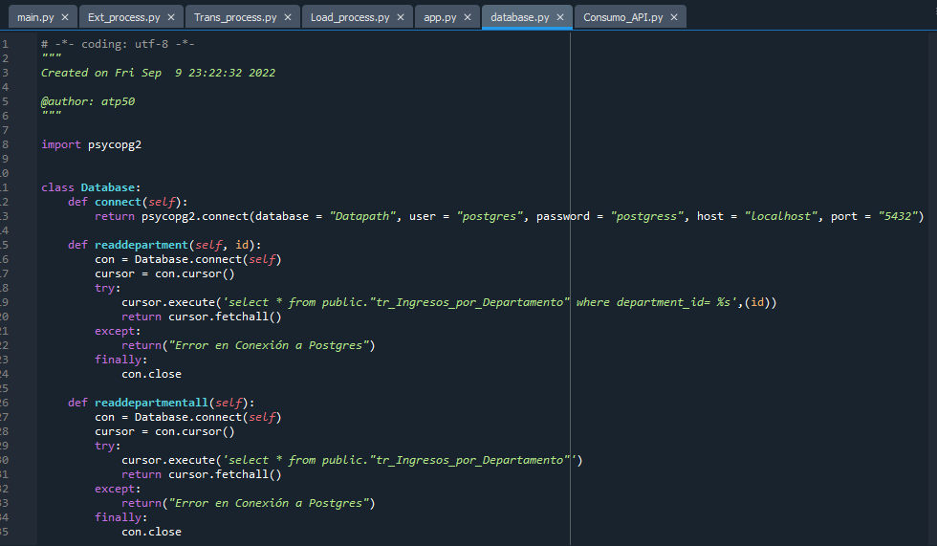
4. Desarrollar un API para disponibilizar esta información
Archivo database.py

Slide 10
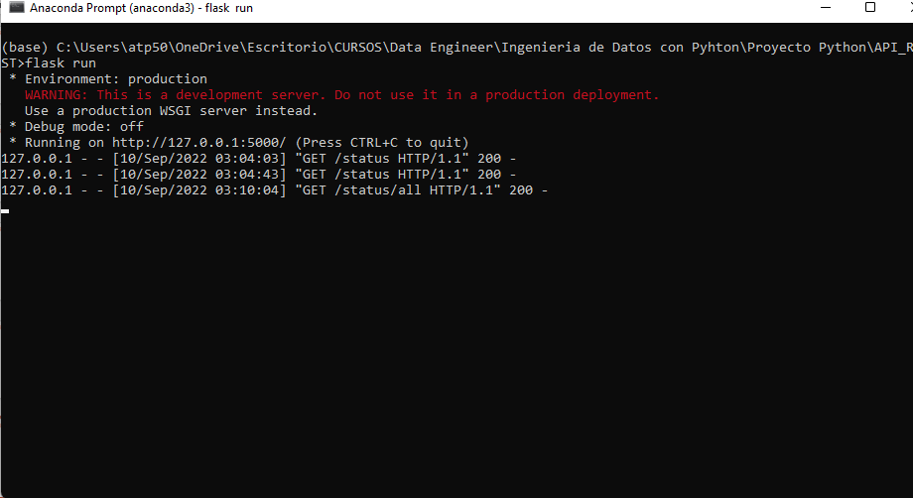
4. Desarrollar un API para disponibilizar esta información
Flask run en Anaconda Prompt

Slide 11
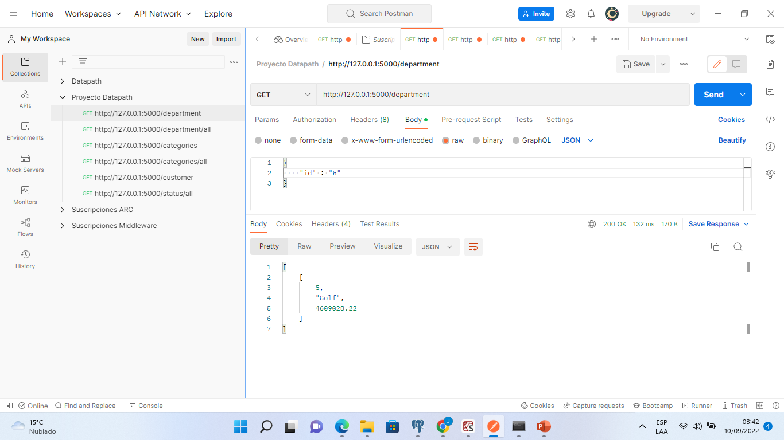
4. Con el API debemos responder las siguientes preguntar
Ingreso por departamento en específico.

Slide 12
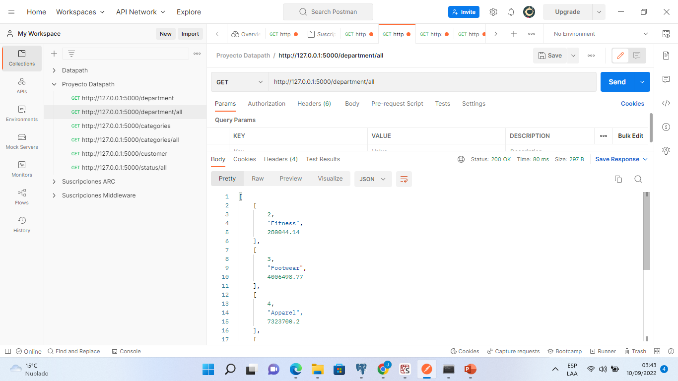
4. Con el API debemos responder las siguientes preguntar
Ingreso por todos los departamentos

Slide 13
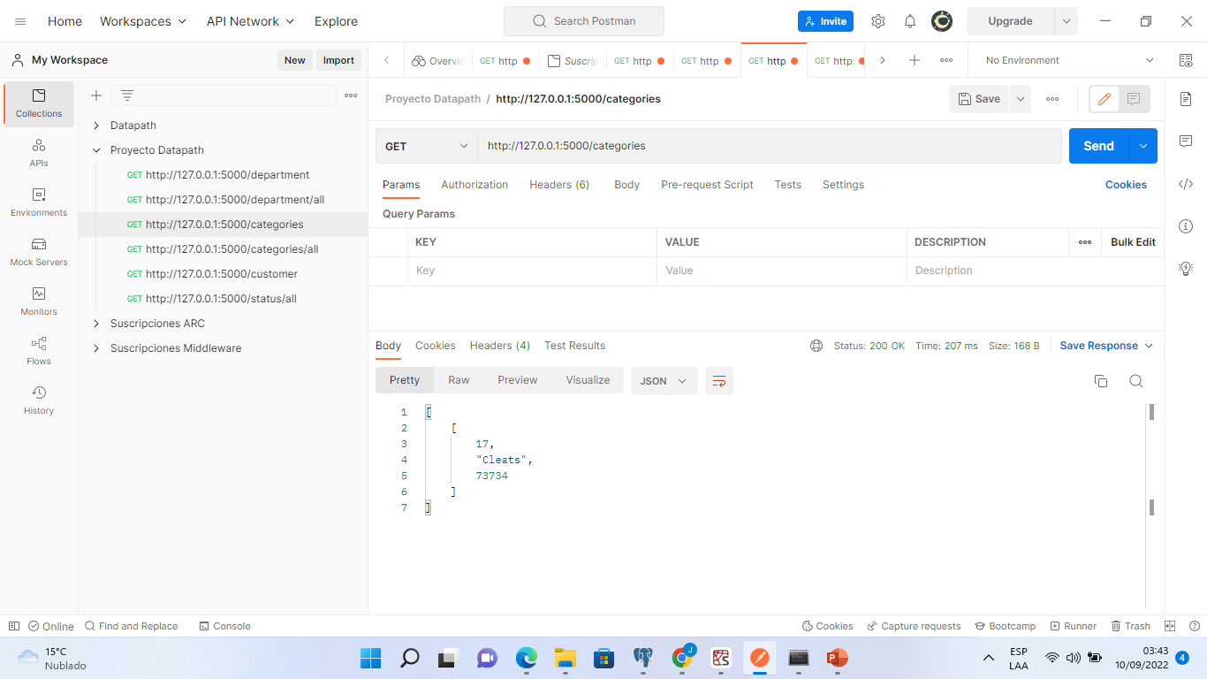
4. Con el API debemos responder las siguientes preguntar
Cantidad de ventas por alguna categoría en específico.

Slide 14
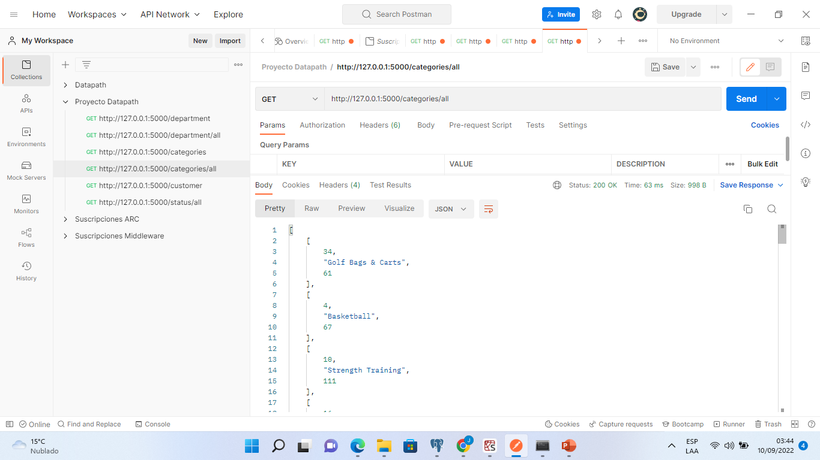
4. Con el API debemos responder las siguientes preguntar
Cantidad de ventas por todas las categorías

Slide 15
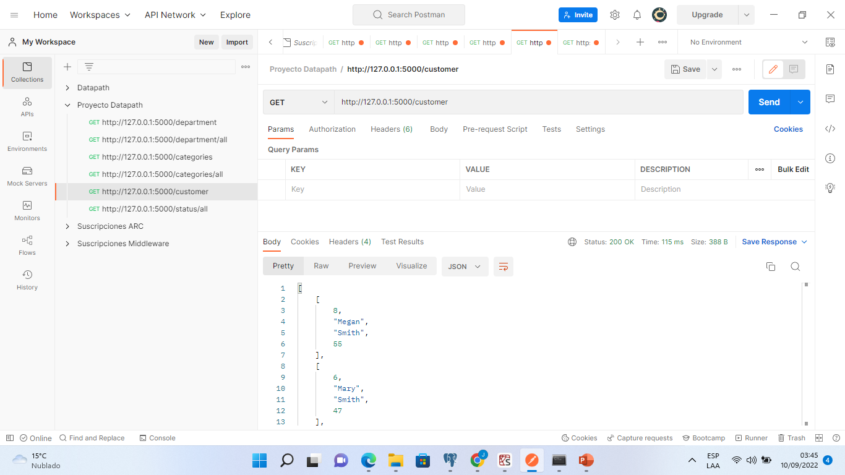
4. Con el API debemos responder las siguientes preguntar
Top 10 Clientes con más compras.

Slide 16
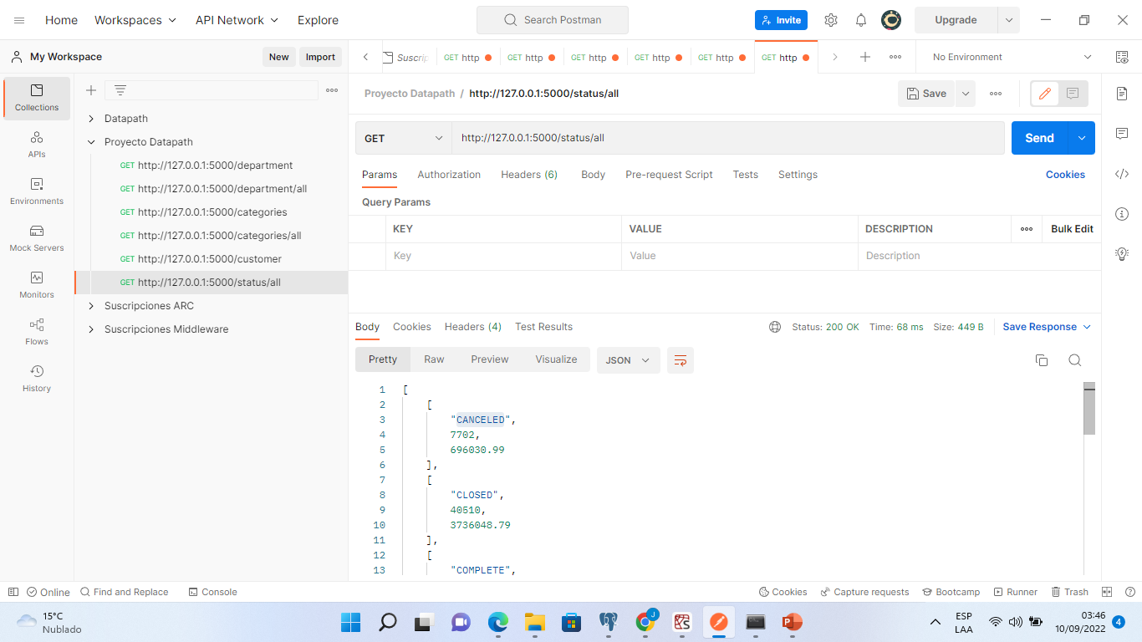
4. Con el API debemos responder las siguientes preguntar
Cantidad de ventas e ingreso por estado de venta

Slide 17
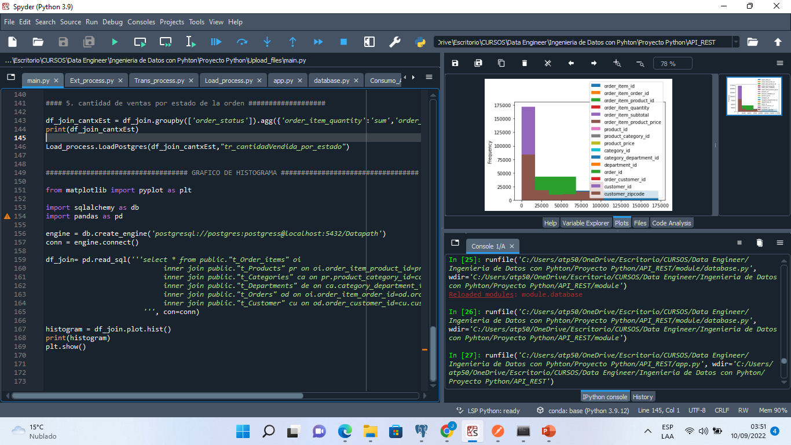
5. Consumir los servicios con Python y generar un histograma

